Slide 1
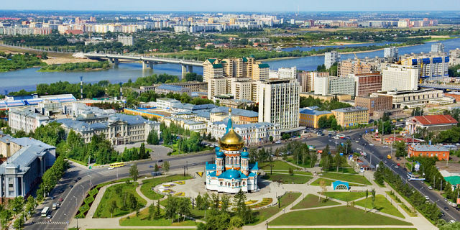
Всероссийский конкурс «За нравственный подвиг учителя»

Slide 2
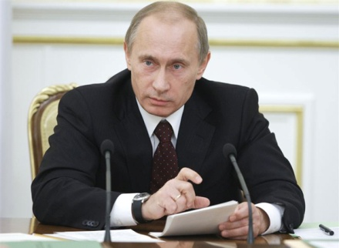
Закон об образовании
Новый закон — Закон «Об образовании в Российской Федерации», подписанный 29 декабря 2012 года Президентом России В.В.Путиным (№73–ФЗ), закрепляет параметры изучения основ религиозной культуры в школе.
П.1 ст.87 говорит о том, что учебные предметы, курсы, модули, направленные на получение обучающимися знаний об основах духовно-нравственной культуры народов России, вводятся «в целях формирования и развития личности в соответствии с семейными и общественными социокультурными ценностями». Значит, семейные ценности, как мы видим, ставятся на первое место.

Slide 3
Всероссийский конкурс в области педагогики, воспитания и работы с детьми и молодежью до 20 лет (далее - дети и молодежь) на соискание премии «За нравственный подвиг учителя» (далее - Конкурс) проводится по инициативе Русской Православной Церкви при поддержке Министерства образования и науки Российской Федерации и полномочных представителей Президента Российской Федерации в федеральных округах.
Цели Конкурса:
укрепление взаимодействия светской и церковной систем образования по духовно-нравственному воспитанию и образованию граждан Российской Федерации;
стимулирование творчества педагогов и воспитателей образовательных учреждений и поощрения их за многолетнее высокое качество духовно- нравственного воспитания и образования детей и молодежи, за внедрение
инновационных разработок в сферу образования, содействующих духовно- нравственному развитию детей и молодежи;
выявление и распространение лучших систем воспитания, обучения и внеучебной работы с детьми и молодежью; повышение престижа учительского труда.

Slide 4
Задачи:
обобщение имеющейся практики духовно-нравственного воспитания и обучения детей и молодежи в дошкольных образовательных учреждениях, общеобразовательных учреждениях, образовательных учреждениях начального профессионального и среднего профессионального образования, образовательных учреждениях дополнительного образования детей и деятельности общественных учреждений;
отбор и внедрение наиболее эффективных методик духовно-нравственного воспитания и обучения;
формирование базы данных об имеющемся эффективном опыте образовательной деятельности указанных образовательных учреждений;
содействие общественному признанию граждан Российской Федерации, внесших существенный личный трудовой, творческий, организационный, материальный вклад в развитие гражданско-патриотического и духовно- нравственного воспитания детей и молодежи.

Slide 5
Участники:
Участниками Конкурса могут быть педагоги, воспитатели, коллективы авторов (не более 5 человек) и руководители образовательных учреждений, реализующих образовательные программы, независимо от их организационно-правовой формы, представители общественных объединений и клубов, осуществляющих реализацию программ духовно-нравственного воспитания детей и молодежи, постоянно проживающие на территории Российской Федерации.

Slide 6
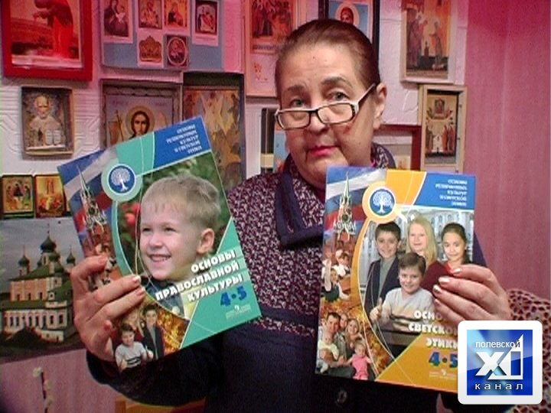
Номинации конкурса:
Конкурс проводится по следующим номинациям:
1) «Лучшая инновационная разработка года». Выдвигаются работы, имеющие значительный инновационный потенциал и доказавшие свою значимость для развития системы духовно-нравственного воспитания и образования.
2) «Лучшее педагогическое исследование года». Выдвигаются работы, имеющие высокий научный уровень, представляющие завершенное самостоятельное педагогическое исследование по актуальным проблемам современного образования.
3) «Лучший издательский проект года». Выдвигаются публикации, журналы, учебники, книги, сайты и другие издания, отразившие по содержанию и форме духовно-нравственную, воспитательно-просветительскую, гражданско- патриотическую, военно-патриотическую программы работы с детьми и молодежью.

Slide 7
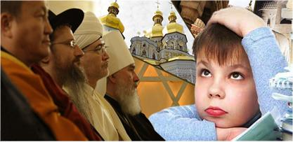
Номинации конкурса:
4) «Лучшая программа духовно-нравственного и гражданско-патриотического воспитания детей и молодежи».
Выдвигаются работы дошкольных образовательных учреждений, общеобразовательных учреждений, образовательных учреждений начального профессионального и среднего профессионального образования, образовательных учреждений дополнительного образования детей, клубов по месту жительства, общественных объединений по созданию системы духовно-нравственного воспитания детей и молодежи.
Выдвигаются работы по созданию системы воспитательно-просветительской и военно-патриотической деятельности региональных организаций, работающих на методическом, информационном и образовательно-воспитательном уровнях (общественные объединения, учреждения дополнительного образования детей, клубы по месту жительства). по трем подразделам:
5) «Лучшая методическая разработка по предмету «Основы религиозных культур и светской этики».
методика преподавания основ религиозной культуры;
этика и нравственность;
воспитание благочестия.

Slide 8
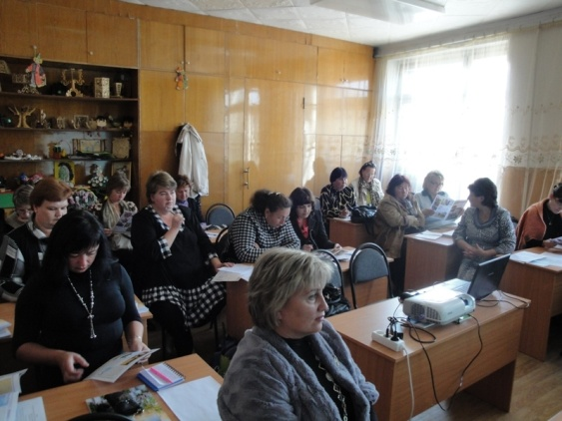
Номинации конкурса:
«Педагоги высшей школы - средней школе». Выдвигаются работы педагогов высшей школы, имеющие высокий научный уровень и реализуемые в дошкольных образовательных учреждениях, общеобразовательных учреждениях, образовательных учреждениях начального профессионального и среднего профессионального образования, образовательных учреждениях дополнительного образования детей.
7) «За организацию духовно-нравственного воспитания в рамках образовательного учреждения». Выдвигаются программы комплексных мероприятий и их реализация по духовно-нравственному воспитанию, разработанные и реализуемые учебным учреждением любой организационно-правовой формы.

Slide 10
Критерии:
соответствие содержания работ заявленным целям и задачам Конкурса;
новизна авторских курсов, программ, учебно-методических пособий и других материалов по вопросам духовно-нравственного, гражданско- патриотического и военно-патриотического воспитания и просвещения детей и молодежи;
актуальность работы по вопросам духовно-нравственного, гражданско-патриотического и военно-патриотического воспитания и просвещения детей и молодежи;
степень подготовленности авторских работ к возможному тиражированию и внедрению в педагогическую практику.

Slide 11
порядок оформления работ.
Для участия в I этапе Конкурса претенденты направляют в адрес Конкурсной комиссии I этапа Конкурса материалы, представляемые на Конкурс (авторские курсы, исследования, научные и методические разработки, публикации, сайты, фото-, видео- и аудиоматериалы и т.п.), а также следующие документы:
1) заявку на участие в Конкурсе (Приложение 2);
2) анкету участника Конкурса (в случае коллективной заявки анкеты заполняются всеми членами коллектива) (Приложение 3);
3) краткую аннотацию работы (не более 1000 печатных знаков) (Приложение 4);
4) рекомендательные письма, экспертные заключения, отзывы специалистов, подтверждения о практической реализации (внедрении) разработок и т.п. - по желанию претендента;
Заявка, анкета и аннотация подписываются лично претендентом на участие в Конкурсе (в случае коллективной заявки - всеми членами коллектива).
Материалы представляются на бумажных и электронных носителях (требования к оформлению работ, представляемых на Конкурс, содержатся в Приложении 5).
Работы, поданные на Конкурс, не рецензируются и не возвращаются. Оргкомитет, Конкурсные и Экспертные комиссии I, II и III этапов Конкурса не вступают в переписку с авторами работ.

